Slide 1
Презентация игры «Отвечай быстро» для детей подготовительной группы
Самойлова Надежда Александровна
ПДО д/с № 18

Slide 2
Ход игры
Цель игры: Закреплять умение детей классифицировать предметы по цвету, форме, качеству. Активизировать словарь, воспитывать слуховое внимание, умение быстро думать.
Ход игры
Воспитатель: Если хочешь ловким быть, если хочешь умным быть, самым первым победить, приглашаю вас поиграть в интересную игру. Кто согласен – становитесь в круг. Игра называется «Отвечай быстро». У меня в руках мяч. Я назову какой-либо цвет и брошу кому-нибудь из вас мяч. Ребенок поймает мяч и назовет предмет этого цвета. После того, как ребенок правильно ответит, он сам называет любой цвет и бросает мяч кому-нибудь из играющих. Тот ловит мяч и называет предмет и т.д.
«Зеленый» - говорит воспитатель (делает маленькую паузу, давая возможность вспомнить предметы зеленого цвета) и бросает мяч Никите.
«Лист» - отвечает Никита и назвав цвет «голубой», бросает мяч Кате.
«Небо» – отвечает Катя и говорит «красный» , бросая мяч следующему ребенку .
«Помидор» – отвечает ребенок и передает ход следующему, называя цвет «Оранжевый»
«Апельсин» – отвечает ребенок и передает название нового цвета по кругу.
Игра продолжается до тех пор, пока не будут названы все цвета.

Slide 3
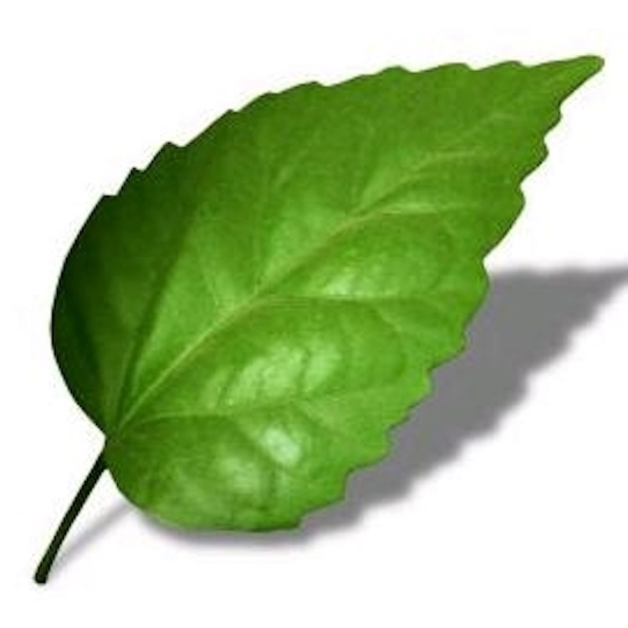
Зеленый лист
1-1

Slide 4
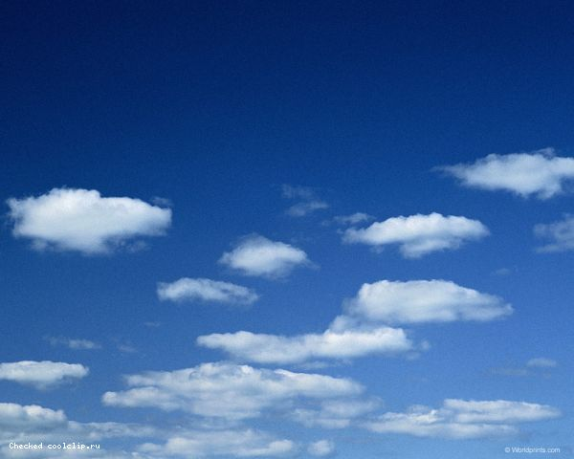
Голубое небо
1-2

Slide 5
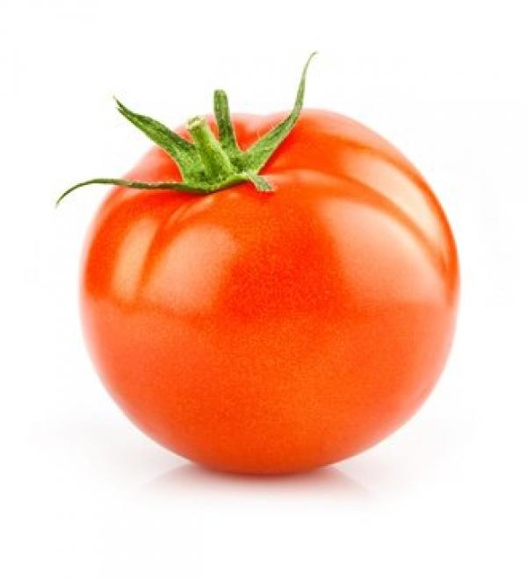
Красный помидор
1-3

Slide 6
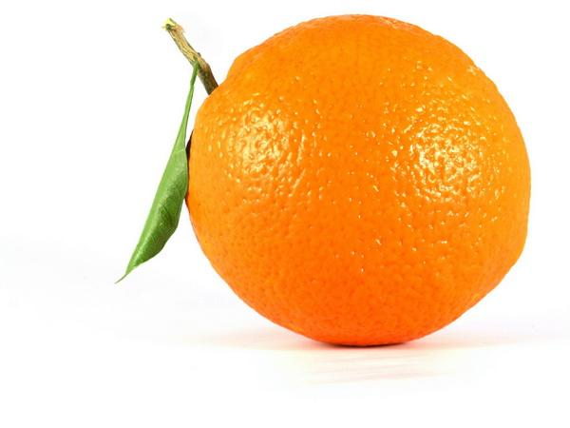
Оранжевый апельсин
1-4

